Slide 1
Formalna verifikacija provjerom modela
DA, implementacija zadovoljava specifikaciju
I = Implementacija (model sustava koji želimo verificirati)
Sustav za verifikaciju
NE, implementacija ne zadovoljava specifikaciju (i ispis pogrešnog ponašanja)
(automatizirani alat)
S = Specifikacija željenog ponašanja izražena u vremenskoj logici
zadovoljava = logička zadovoljivost (engl. satisfiability)
I ⎟= S

Slide 2
Za razumijevanje specifikacije željenog obilježja potrebno je poznavati:
Propozicijsku i predikatnu logiku te posebice pojam zadovoljivosti.
Vremensku logiku tipa CTL (i manje detaljno LTL, CTL*).
Specifikacije obilježja sigurnosti, životnosti, nepristranosti.
Materijali za učenje (nalaze se na web stranici predmeta):
Ova prezentacija.
Temp_01.pdf (autor: G.Janssen, Technische Universitet Eindhoven).

Slide 3
Formalna (matematička) logika
Napomena:
Ova prezentacija sadrži samo dio formalne logike koji je bitan za razumijevanje formalne verifikacije sustava metodom provjere modela (engl. model cheking)).
Neki dijelovi prezentacije preuzeti su iz:
  Faculty of Computer Science, Free University of Bozen-Bolzano (A.Artale, E.Franconi).
  Charles University, Prague, Faculty of Mathematics and Physics (J.Adamek, F.Plasil).

Slide 4
Specifikacija obilježja u formalnoj (matematičkoj) logici
Logike su formalni jezici koji predstavljaju informaciju na način da se mogu izvoditi zaključci.
Sintaksa definira rečenice u jeziku.
Semantika definira značenje rečenica (definira istinitost rečenice u svijetu u kojem ju promatramo).
Postoji mnogo logika:
    Propozicijska i predikatna logika
    Logike višega reda
    Modalne logike
        Epistemička logika
        Vremenska logika
        …
    Opisna logika
    Nemonotona logika
    …

Slide 5
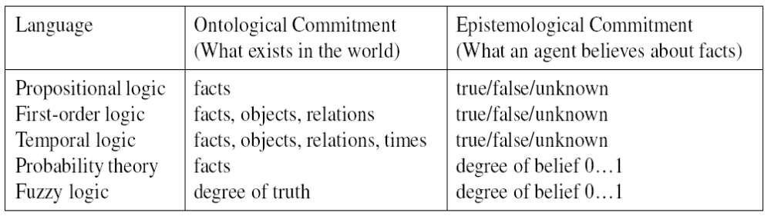
Formalna (matematička) logika
Različiti tipovi logike se razlikuju po sadržaju svojih “primitiva”.
Dva su temeljna pogleda na logiku:
Ontološki: Što postoji u svijetu.
Epistemološki: Kakvo je stanje znanja (što agent vjeruje).
naš interes
Klasična logika zasniva se na pojmu istinitosti.

Slide 6
Propozicijska logika (sudova, iskaza, tvrdnji)
(engl. propositional logic, propositional calculus)
Sintaksa
Logika iskaza preslikava deklarativne rečenice (koje mogu biti istinite ili lažne) u sustav simbola. Npr.: “Sokrat je mudar.” preslikava se u simbol P.
Sustav propozicijske logike sastoji se od:
PS: P, Q, ... PS je prebrojiv skup atoma, simboličkih varijabli, simbola
Logički operatori (vezice):
¬ (ne, not, ~) negacija
∧ (i, and, &) konjunkcija
∨ (ili, or, |) disjunkcija
⇒ (ako, if, ⊃, →) implikacija
⇔ (akko, iff, ≡, ↔ ) ekvivalencija
Rezervirani simboli:
F, ⊥ (false, ∅, 0, ⊥) konstanta (neistinitost)
T (true, 1) konstanta (istinitost)
(, ), . znakovi zagrada, zareza i točke
Def. (rekurzivno) ispravno formiran (wff) složeni iskaz, ili formula:
1. Svaki atom je formula.
2. Ako su P i Q formule, onda su formule: (¬P), (¬Q), (P∧Q), (P∨Q),
(P→Q), (P↔Q).

Slide 7
Semantika (kroz interpretaciju)
Interpretacija: pridruživanje obilježja istinitosti (T, F) atomičkim simbolima
I: PS → BOOL
gdje je BOOL={ T, F }, t.j. funkcija s kodomenom T ili F (istinito ili lažno).
Semantika dvaju složenih sudova prikazuje se istinitosnom tablicom.
2 suda = 2² = 4 interpretacije, 2⁴ = 16 istinitosnih tablica
Neke važnije tablice istinitosti za povezivanje dva suda:
implikacija ekvivalencija kontradikcija tautologija
P Q (P ⇒ Q) (P ⇔ Q) (), ⊥ T
________________________________________________________________________________
I₁ : T T T T F T
I₂ : T F F F F T
I₃ : F T T F F T
I₄ : F F T T F T

Slide 8
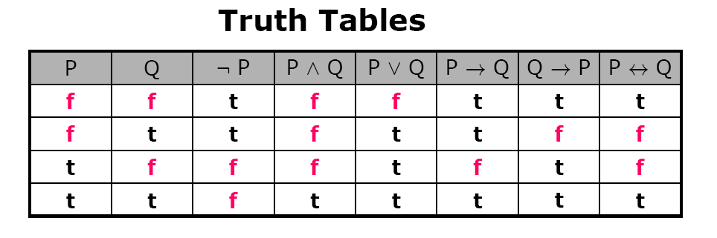
Još neke elementarne tablice istinitosti:

Slide 9
O implikaciji (P ⇒ Q): (1)
To je materijalna implikacija i nije potpuno intuitivna prirodnom jeziku. Namjera materijalne implikacije je modelirati uvjetnu konstrukciju, (a ne uzročno-posljedičnu vezu), t.j.:
ako P tada Q, t.j. ako je P istinit, tada je (P ⇒ Q) istinito samo ako je Q istinito.
Primjer koji pokazuje neintuitivni aspekt materijalne implikacije:
(2 + 2 = 4) ⇒ (“Zagreb je glavni grad Hrvatske”)
je istinita formula jer su prethodna (P) i posljedična (zaključna) (Q) tvrdnja istinite.
(2 + 2 = 4) ⇒ (“London je glavni grad Hrvatske”)
je neistinita formula jer je posljedična tvrdnja (Q) neistinita.
Ali što je s formulama gdje su prethodne tvrdnje neistinite:
(2 + 2 = 5) ⇒ (“Zagreb je glavni grad Hrvatske”)
(2 + 2 = 5) ⇒ (“London je glavni grad Hrvatske”)

Slide 10
O implikaciji (P ⇒ Q): (2)
Prethodna tvrdnja je neistinita, a zaključna može biti istinita ili neistinita:
(2 + 2 = 5) ⇒ (“Zagreb je glavni grad Hrvatske”)
(2 + 2 = 5) ⇒ (“London je glavni grad Hrvatske”)
U prirodnom jeziku mogli bi ovakvim formulama implikacije pridijeliti bilo istinitost ili neistinitost, a možda čak i tvrditi da ako je prethodna tvrdnja (P) neistinita, implikacija ne mora biti ni istinite ni neistinite.
U formalnoj logici prihvaćena je konvencija:
Ako je P neistinit, tada je implikacija (P ⇒ Q) istinita, neovisno o istinitosti Q.

Slide 11
O implikaciji (P ⇒ Q): (3)
Zašto ima smisla implikaciju proglasiti istinitom ako je P neistinit ?
Koje su moguće opcije:
Za P = istinito suglasni smo s istinitosti implikacije (istinita ili neistinita ovisno o Q).
Za P = neistinito postoje 4 moguće tablice:
P Q 1: 2: 3: 4:
F F F F T T
F T F T F T
T F F F F F
T T T T T T nije sporno, suglasni smo
Ako 1., to je konjunkcija, ako 2., to je Q, ako 3., to je ekvivalencija.
Dakle preostaje jedino 4. tablica.

Slide 12
Semantička pravila
P₁, P₂ istinite
Q₁, Q₂ neistinite
A bilo koja formula (istinita ili ne).
Istinite su formule: Neistinite su formule:
¬Q₁ ¬P₁
(P₁ ∧ P₂) (Q₁ ∧ A)
(P₁ ∨ A) (A ∧ Q₁)
(A ∨ P₁) (Q₁ ∨ Q₂)
(A ⇒ P₁) (P₁ ⇒ Q₁)
(Q₁ ⇒ A) (P₁ ⇔ Q₁)
(P₁ ⇔ P₂) (Q₁ ⇔ P₁)
(Q₁ ⇔ Q₂) () - prazna formula
Primjer izračunavanja istinitosti složene formule s 3 propozicijska simbola P, Q, R:
Interpretacija (jedan od mogućih svjetova, ovdje 2³ mogućih interpretacija)
Neka je jedna interpretacija I: P=T, Q=F, R=F,
izračunavanje (evaluacija) istinitosne vrijednosti daje formuli:
(Q ∨ (((¬Q) ∧ P) ⇒ R))
neistinitu vrijednost.

Slide 13
Pravila ekvivalencije
Definicija:
Dvije formule su semantički ekvivalentne ili jednake
ako imaju jednaku (istu) istinitosnu vrijednost za svaku interpretaciju.
Ekvivalencija u slijedećim pravilima može se provjeriti tablicom istinitosti za sve interpretacije. Provjera koincidencije istinitosnih tablica nije u općem slučaju dovoljna, ali definicija je ispravna. Biti će objašnjeno kasnije.
(A ∧ ¬A) = () kontradikcija
(¬(¬A)) = A dvostruka negacija
(A ∧ A) = A jednaka važnost (idempotencija)
(A ∨ A) = A jednaka važnost
(A ∨ B) = (B ∨ A) komutativnost
(A ∧ B) = (B ∧ A) komutativnost
((A ∨ B) ∨ C) = (A ∨ (B ∨ C)) asocijativnost
((A ∧ B) ∧ C) =(A ∧ (B ∧ C)) asocijativnost
(A ∧ (B ∨ C)) = ((A ∧ B) ∨ (A ∧ C)) distributivnost
(A ∨ (B ∧ C)) = ((A ∨ B) ∧ (A ∨ C)) distributivnost
(¬(A ∨ B)) = ((¬A) ∧ (¬B)) De Morganov zakon
(¬(A ∧ B)) = ((¬A) ∨ (¬B)) De Morganov zakon
(A ⇒ B) = ((¬A) ∨ B) eliminacija uvjeta
(A ⇔ B) = ((A ⇒ B) ∧ (B ⇒ A)) eliminacija dvostrukog uvjeta
(A ⇒ B) =((¬B) ⇒ (¬A)) transpozicija

Slide 14
Formalan sustav logike
Definiramo formalan sustav kao dvojku: {Γ, L} gdje je
    Γ - konačan skup ispravno formiranih formula (wff) u izabranoj logici (ovdje propozicijskoj)
    L – konačan skup pravila zaključivanja
Neka temeljna pravila zaključivanja (jedan mogući skup L)
Generiraju dodatne istinite formule (mehanički) bez razumijevanja konteksta (značenja).
Pogodna za strojnu primjenu.
Semantički korespondiraju sa semantikom "istinitosti".
Ako P=T, Q=T, generiraj (P∧Q) = T (uvođenje konjunkcije)
Ako P=T, (P⇒Q)=T, generiraj Q = T (modus ponens)
Ako ¬Q=T, (P⇒Q)=T, generiraj ¬P (modus tolens)
Ako (P∧Q)=T, generiraj (Q∧P) = T (komutativnost ∧)
Ako (P∧Q)=T, generiraj P=T, Q=T (∧ eliminacija)
Ako P=T (odnosno Q=T), generiraj (P∨Q) = T (uvođenje disjunkcije)
Ako [¬(¬P)]=T, generiraj P=T (eliminacija negacije)

Slide 15
DEFINICIJE OBILJEŽJA U FORMALNOM SUSTAVU (1)
Sekvencija formula {ω₁, ω₂, …, ω_{n}} ili pojedina formula ω_{i} je
teorem (dokaz, dedukcija) iz skupa formula Γ, ako je u skupu Γ,
ili se može izvesti iz Γ korištenjem pravila zaključivanja L .
Γ |− _{L} {ω₁, ω₂, …, ω_{n}} sekvencija formula je teorem
Γ |− _{L} ω_{i} formula ω_{i} je teorem
Npr. (skup Γ sadrži dvije istinite formule): Γ = { P, (P ⇒ Q) }
Korištenjem pravila “Modus ponens” (iz skupa dopustivih pravila L), izvodimo da je istinita nova formula Q, te je ta formula Q teorem (dokaz, dedukcija) skupa Γ.
Skup Γ je konzistentan akko (ako i samo ako)
ne sadrži formule na temelju kojih bi ω_{i} i ¬ω_{i} (istovremeno) bili teoremi.
Γ = { P, (P ⇒ Q) } je konzistenatan (nije moguće istovremeno dokazati Q i ¬Q.
Γ = { P, ¬P, (P ⇒ Q) } je nekonzistentan ili kontradiktoran jer su P i ¬P istovremeno teoremi (nalaze se u samom skupu Γ).
Γ = { P, ¬Q, (P ⇒ Q) } je nekonzistentan jer sadrži ¬Q, a pravilom “Modus ponens” može se izvesti Q, dakle ¬Q i Q bi istovremeno bili teoremi.

Slide 16
DEFINICIJE OBILJEŽJA U FORMALNOM SUSTAVU (2)
Neka se u formalnom sustavu {Γ, L} izvodi neki teorem ω_{i} , t.j. tražimo odgovor da li je ω_{i} teorem ili ne. To je procedura odlučivanja (engl. decision procedure), odgovori su DA ili NE.
Sustav je odrediv ili odlučljiv (engl. decidable), akko postoji algoritam (procedura, postupak) koji će u konačnom vremenu (konačnom broju koraka) odrediti ili ne teorem ω_{i} (dati u konačnom vremenu dati odgovor da li teorem ω_{i} postoji ili ne).
Formalan sustav {Γ, L} je poluodrediv ili poluodlučljiv (engl. semidecidable), akko postoji algoritam (procedura, postupak) koji će u konačnom vremenu odrediti teorem ako on postoji. Algoritam završava u konačnom vremenu s odgovorom "da" (za teorem ω_{i}), ali ne mora završiti u konačnom vremenu s odgovorom "ne"(t.j. ω_{i} nije teorem).
Formalan sustav je neodrediv ili neodlučljiv (engl. undecidable) ako nije odrediv ni poluodrediv.

Slide 17
Sintaksa i semantika u formalnom sustavu povezane su
interpretacijom (pridruživanjem istinitosti atomima) i
evaluacijom (izračunavanjem istinitosti složene formule).
Neka interpretacija je model formalnog sustava ako evaluira sve njegove formule u istinito (vrijedi i za svaku formulu pojedinačno).
Npr.: interpretacija I: {P=T, Q=F, R=F} formule (Q ∨ (((¬Q) ∧ P) ⇒ R))
nije model jer ta interpretacija formuli daje neistinitu vrijednost.
Skup formula je zadovoljiv (engl. satisfiable) ako ima model (barem jedan).
Vrijedi i za pojedinačne formule.
Sukladno ranijoj definiciji, nezadovoljiv (nekonzistentan, kontradiktoran) skup formula nema nijedan model.
Skup formula Γ implicira ili povlači (engl. entails) formulu ω,
ako je svaki model od Γ ujedno i model od ω.
Formula ω je tada logička posljedica skupa formula Γ.
Γ |= ω (svaki model od Γ je model formule ω)
Formula je valjana ili tautologija (engl. valid)
ako je istinita za svaku interpretaciju i evaluaciju.
|= ω (svaka interpretacija je model formule ω)

Slide 18
Primjeri logičkih posljedica - 1
Svaka interpretacija koja lijevoj strani od znaka I= daje istinitost mora i desnoj strani dati istinitost.
Γ ω
1. (P ∧ Q) I= P
lijeva strana = T samo za (P=T, Q=T), a to daje i desnoj strani =T, dakle gornji izraz vrijedi (P je logička posljedica (P ∧ Q).
2. (P ∨ Q) I= P
lijeva strana je istinita za (P=F,Q=T; P=T,Q=F; P=T,Q=T), ali desna za interpretaciju (P=F,Q=T) nije istinita, te P nije logička posljedica (P ∨ Q).
¬Q, (P ∨ Q) I= P (skup Γ sadrži dvije konjunkcijom vezane formule, zarez = konjunkcija)
Skup Γ na lijevoj strani je istinit samo za Q=F, P=T, a to daje istinitost i desnoj strani, te je P logička posljedica navedenog skupa Γ.
4. P I= (Q ∨ ¬Q)
također vrijedi, jer za svaku interpretaciju za koju je lijeva strana istinita (P=T) i desna stana je istinita (desna strana je uvijek istinita).

Slide 19
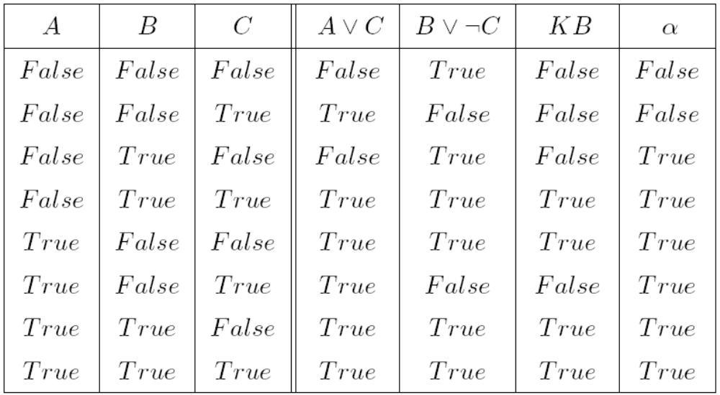
Primjeri logičkih posljedica – 2
= (A ∨ C) ∧ (B ∨ ¬C) = Knowledge Base = KB = dvije konjunkcijom povezane formule
Neka je: α = (A ∨B) KB ⎟= α ?

Slide 20
Formalan sustav {Γ, L} je ispravan (engl. sound)
ako Γ |= ω_{i} kadgod je Γ |− _{L} ω_{i} ,
t.j. svaka pravilima dokazana formula je ujedno i logička posljedica skupa Γ.
Γ |− _{L} ω_{i} implicira Γ |= ω_{i}
U ispravnom sustavu ne mogu se izvesti formule koje nisu logička posljedica, ali procedura dokazivanja ne mora naći sve formule koje su logička posljedica.
Formalan sustav {Γ, L} je kompletan (engl. complete)
ako Γ |− _{L} ω_{i} kadgod je Γ |= ω ,
t.j. svaku logičku posljedicu skupa Γ moguće je dokazati pravilima L.
Γ |= ω implicira Γ |− _{L} ω_{i}
Poželjno je da je sustav ispravan i kompletan.
Propozicijska logika je ispravna, kompletna i odrediva (npr. preslikavanjem u tablicu istinitosti), jer operira s konačnim skupom simbola.
Većina interesantnih formalnih sustava je nekompletno, a vrlo malo ih je odredivo.
Ispravni ali nekompletni sustavi su popularni jer daju dobru aproksimaciju procedura za rješavanje problema i reduciraju složenost postupka (algoritma).

Slide 21
Primjeri:
Prioritet logičkih operatora:
Najviši: ¬ negacija
    ∧ konjunkcija
    ∨ disjunkcija
        implikacija
Najniži: ⇔ ekvivalencija
Formule: Obilježja:
P zadovoljiva ali ne i valjana (interpretacija P=T je model, dok interpretacija P=F nije model).
(P ∨ ¬P) valjana (tautologija), sve interpretacije (dvije) P=T, P=F, su modeli (formula je istinita).
(P ∧ ¬P) kontradiktorna (nezadovoljiva), nema modela.
() kontradiktorna (nezadovoljiva).
P⇒ (Q ⇒ P) valjana (tautologija), sve interpretacije (ima ih 4: FF, FT, TF, TT) su modeli.
(P ∧ Q) zadovoljiva. Ima samo jedan model: P=T, Q=T.

Slide 22
Dodatno čvršće objašnjenje semantičke ekvivalencije:
Definicija: Dvije formule su semantički ekvivalentne ili jednake
ako imaju jednaku (istu) istinitosnu vrijednost za svaku interpretaciju I.
Npr. Da li su ekvivalentne dvije formule: ((P ∧ Q) ⇒ P) i (R ∨ ¬R)
jesu sukladno gornjoj definiciji (obje su valjane -- tautologije), ali usporedna provjera istinitosnih tablica nema smisla (simboli su različiti).
Zato: Definicija ekvivalencije preko pojma logičke posljedice ( ⎟= ):
Dvije formule α i β su semantički ekvivalentne akko vrijedi:
(α I= β) i (β I= α), često pišemo: α ≡ β, odnosno (α ⇔ β)
Prema tablici ekvivalencije: (α ⇔ β) ≡ (α ⇒ β) ∧ (β ⇒ α)
Formule α i β su ekvivalentne ako vrijedi tautologija (valjanost):
I= (α ⇒ β) ∧ (β ⇒ α) (budući da (α ⇔ β) mora biti valjana)
Semantička ekvivalencija je na taj način identična dokazljivoj ekvivalenciji (t.j. ako želiš dokazati ekvivalentnost, dokaži da je ((α ⇒ β) ∧ (β ⇒ α)) tautologija).
Primjer ekvivalentnih formula:
((P ∧ Q) ⇒ R) ≡ (P ⇒ (Q ⇒ R))

Slide 23
Normalni oblici logičkih formula
Svaka propozicijska formula može se preslikati (ekvivalentna je) formuli u disjunkcijskom normalnom obliku (DNF) :
(k1₁ ∧ … ∧ k1_{n} ) ∨ (k2₁ ∧ … ∧ k2_{m}) ∨ … ∨ (kp₁ ∧ … ∧ kp_{r})
Svaka propozicijska formula može se preslikati (ekvivalentna je) formuli u konjunkcijskom normalnom obliku (CNF) :
(k1₁ ∨ … ∨ k1_{n} ) ∧ (k2₁ ∨ … ∨ k2_{m}) ∧ … ∧ (kp₁ ∨ … ∨ kp_{r})
gdje su:
k_{i} = literal (negirani ili nenegirani atomički simbol - atom)
klauzula = disjunkcija literala. Npr.: (k2₁ ∨ … ∨ k2_{m})
CNF = konjunkcija klauzula

Slide 24
SAT problem (zadovoljivost) - temeljni NP problem - 1
Tražimo model skupa formula Γ (interpretaciju koja evaluira sve formule u skupu Γ u istinito. To je ekvivalentno traženju modela jedne složene formule
koja se sastoji iz konjunkcije svih formula u Γ.
Γ skup formula je najčešće dan u CNF obliku:
(k1₁ ∨ … ∨ k1_{p} ) ∧ (k2₁ ∨ … ∨ k2_{r} ) ∧ … ∧ (kp₁ ∨ … ∨ kp_{s} )
Iscrpna procedura rješavanja CNF SAT problema sistematski pridjeljuje istinitosne vrijednosti atomičkim propozicijskim simbolima.
Za n atoma 2^{n} pridruživanja.
Eksponencijalna složenost, računalno neizvedivo u općem slučaju.
Za DNF – polinomska složenost jer postoji konačan broj literala, a dovoljno je pronaći zadovoljivost u samo jednom disjunkcijskom članu.
CNF 2SAT - polinomska kompleksnost (do 2 literala u klauzuli)
CNF 3SAT - NP kompletno (3 literala u klauzuli)
Zadovoljivost formule u CNF obliku s 3 i više literala je NP kompletno.
Mnogi stohastički algoritmi (1992, 1993) troše eksponencijalno vrijeme u najgorem slučaju, ali polinomsko u srednjem (očekivanom).

Slide 25
SAT problem (zadovoljivost) - 2
Zašto normalni oblici ?
DNF nam govori da li je formula zadovoljiva. Ako su sve disjunkcije neistinite ( ⊥ ), ili sadrže komplementarne literale ( npr. (A ∧ ¬A)) ne postoji niti jedan model za taj DNF. Inače je formula zadovoljiva.
CNF nam govori da li je formula tautologija (valjana). Ako sve klauzule sadrže istinitost ( T ) ili komplementarne literale (npr (A ∨ ¬A)) formula je tautologija. Inače, za formulu postoji barem jedna interpretacija (pridruživanje istinitosti atomičkim simbolima) koja nije model (ne zadovoljava formulu).
Preslikavanje CNF u DNF i obrnuto je računalno vrlo skupo (vremenski i prostorno).

Slide 26
SAT problem (zadovoljivost) – 3
Redukcija na zadovoljivost:
Formula α je tautologija (valjana) akko ¬α nije zadovoljiva (uvijek neistinita).
Formula ψ je logička posljedica formule ϕ, t.j. ϕ⎟= ψ, akko je formula (ϕ ⇒ ψ) tautologija (valjana). To je TEOREM DEDUKCIJE:
Dokaz:
Akko je (ϕ ⇒ ψ) tautologija (uvijek istinita), onda iz tablice za implikaciju proizlazi da kada je ϕ istini i ψ mora biti istinit. To je upravo definicija logičke posljedice.
ϕ ψ (ϕ ⇒ ψ)
F F T
F T T
T F F
T T T
Budući da (ϕ ⇒ ψ) mora bit tautologija, to ¬ (ϕ ⇒ ψ) = ¬(¬ϕ ∨ ψ) = (ϕ ∧ ¬ψ) mora biti nezadovoljiva. Dakle:
ϕ⎟= ψ akko (ϕ ∧ ¬ψ) nije zadovoljiva

Slide 27
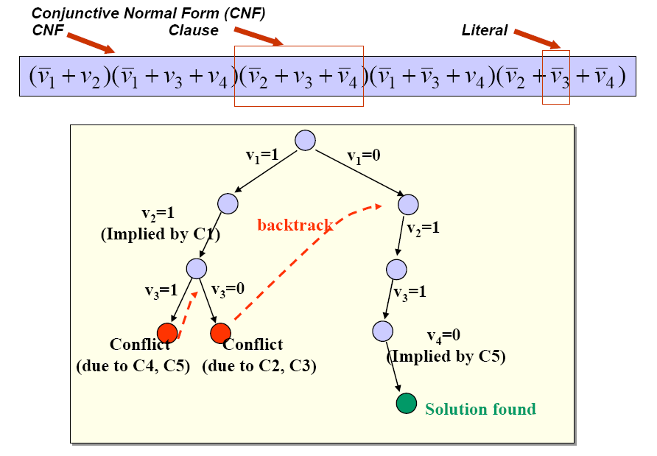
Primjer procedure donošenja odluke da li je formula zadovoljiva ili ne:

Slide 28
Alternativna procedura dokazivanje teorema obaranjem - 1
Neka je formula ϕ dana u obliku CNF (konjunkciji klauzula):
(t11 ∨ … ∨ t1n ) ∧ (t21 ∨ … ∨ t2m) ∧ … ∧ (tp1 ∨ … ∨ tpr)
gdje su t_{ij} literali.
ϕ kao konjunkciju klauzula možemo zamisliti kao bazu znanja u kojoj su istinite klauzule (npr. početne postavke – aksiomi nekog problema):
A1: (t11 ∨ … ∨ t1n ) ∧
A2: (t21 ∨ … ∨ t2m) ∧ … ∧
Ap: (tp1 ∨ … ∨ tpr)
Prema teoremu dedukcije, ako želimo dokazati da je neka formula ψ logička posljedica formule ϕ (t.j. teorem od ϕ) moramo dokazati nezadovoljivost formule (ϕ ∧ ¬ψ) .
Dakle formulu ψ negiramo i dodamo formuli ϕ (klauzulama), te uporabom dopustivih pravila pokušavamo pokazati kontradiktornost (nezadovoljivost) u (ϕ ∧ ¬ψ). Nezadovoljivost možemo pokazati ako primjenom pravila uspijemo generirati praznu formulu “( )” (jer je ona sigurno nezadovoljiva).

Slide 29
Alternativna procedura dokazivanje teorema obaranjem - 2
E₁
aksiomi E₂
K = { k₁, k₂, … , k_{m} }
E_{n} klauzule
teorem H ?: ¬H ( općenito n ≠ m )
k₁
k₂
…
k_{m}
kontradikcija (prazna formula): H je teorem; inače : H nije teorem
pravila L
Formalne metode u oblikovanju sustava koriste oba postupka (zadovoljivost i dokazivanje obaranjem).

Slide 30
PREDIKATNA LOGIKA (Logika predikata prvoga reda - FOPL)
(engl. predicate logic, predicate calculus, first order predicate logic)
G.Frege, A.Tarski
1. P: Svi ljudi su smrtni.
2. Q: Sokrat je čovjek.
3. R: Sokrat je smrtan.
Propozicijska logika ne omogućuje pristup strukturi rečenice. Temeljem istinitih atomičkih simbola P, Q nikako se ne može zaključiti R.
Predikatna logika uvodi objekte, relacije, obilježja, funkcije (pobliži opis unutar izjave, t.j. daje mogućnost predstavljanja strukture rečenice).
Sintaksa:
Atomički predikat: oba načina pisanja OK !
(ali ne miješati)
(pred_simb t1 t2 … tn) – infiks notacija (LISP)
pred_simb(t1 t2 … tn) - prefix notacija (Prolog)
pred_simbol: osnovno obilježje u rečenici (predikat)
t_{i} = članovi: objekti ili odnosi u rečenici

Slide 31
Članovi (t_{i} ) :
Konstante: objekti u nekom svijetu (blok1, sokrat, …).
Rezervirane konstante: T, F.
Varijable: razred objekata ili obilježja;
mogu poprimiti vrijednosti iz svoje domene; (Npr.: X, Y, …).
Funkcije: veza između objekata - (fun_simb t1 t2 … tn)
Npr.: (cos X), (otac_od abel kain)
Formalna def. člana:
1. Konstanta je član.
2. Varijabla je član.
3. Ako je fun_simb funkcijski simbol sa n-argumenata, a t₁, t₂, …, t_{n} su članovi,
tada je (fun_simb t₁ t₂ … t_{n}) član.
Logički operatori (vezice): ¬, ∧, ∨, ⇒, ⇔
Kvantifikacijski simboli (uz varijable, pobliže određuju istinitost rečenice):
∃ (postoji, za_neki, exist) - egzistencijski ili partikularni kvantifikator
(barem jedan).
∀ (za_svaki, svi, for_all) - univerzalni kvantifikator (svi), ima središnju
ulogu u izražavanju generalizacije.

Slide 32
Ispravno definiran složeni predikat ili formula (wff):
1. svaki atomički predikat je formula.
2. ako je S_{i} formula, tada su formule:
(¬S), (S₁ ∧ S₂), (S₁ ∨ S₂), (S₁ ⇒ S₂), (S₁ ⇔ S₂).
3. ako je X varijabla, a S formula, tada su formule: ∃X S(X), ∀X S(X).
(oznaka S(X) = formula S u kojoj postoji varijabla X)
Negirani ili nenegirani atomički predikat naziva se literal.
Dopuna pravilima ekvivalencije (P(X), Q(X) su wff s varijablom X):
(¬(∀X P(X))) = ∃X (¬P(X)) - analogno De Morgan
(¬(∃X Q(X))) = ∀X (¬Q(X))
∃X P(X) = ∃Y P(Y) - simbol varijable nije bitan, ali je bitan
∀X P(X) = ∀Y P(Y) doseg, uvijek unutar jedne formule
Primjer ispravno definirane formule:
(∀X ∀Y (((otac X Y) ∨ (majka X Y)) ⇒ (roditelj X Y)))

Slide 33
Semantika predikatne logike (1)
Skup wff odnosi se na neku domenu razmatranja D.
Interpretacija I je proces preslikavanja elemenata iz domene D svakoj
pojedinoj konstanti, varijabli, i funkciji, te atomičkom predikatu, tako da:
Simbolu T uvijek je pridružena istinita vrijednost.
Simbolu F uvijek je pridružena neistinita vrijednost.
Svakoj konstanti pridruži se jedan element iz D.
Svakom funkcijskom simbolu pridruži se jedan element iz D.
Svakoj varijabli se pridruži neprazan podskup iz D (dozvoljene supstitucije).
Svaka funkcija f, sa m argumenata, definira interpretacijom i evaluacijom
preslikavanje iz D^{m} u D, t.j.: f: D^{m} → D (pridruživanje jednog elementa iz D).
Svaki predikat P, s brojem članova n, definira interpretacijom i evaluacijom
svojih članova preslikavanje iz D^{n} u {T, F}, t.j. P: D^{n} → {T, F} (istinito ili ne).
Vrijednosti wff formula složenih logičkim operatorima date su
odgovarajućim istinitosnim tablicama.
Vrijednost ∀X P(X) je T, ako P(X) je T, za sve vrijednosti X date sa I,
a F inače.
Vrijednost ∃X P(X) je T, ako P(X) je T, barem za jednu vrijed. X datoj sa I,
a F inače.

Slide 34
Semantika predikatne logike (2):
Određivanje istinitosti wff svodi se na interpretaciju + evaluaciju
Primjeri pridruživanja istinitosti:
1. (prijatelj ivan ana)
predikat je T, ako u D postoji objekt Ana koja je prijatelj Ivanu.
2. Neka je X je domena prirodnih brojeva
∀X (veci X 10) atomički predikat je F
∃X (veci X 10) atomički prediakt je T
∀ - u određivanju T potrebne sve supstitucije varijable
    (problem ako je domena beskonačna)
∃ - u određivanju T potrebna jedan supstitucija za koju T
    (problem ako je domena beskonačna i predikat F)

Slide 35
Primjeri preslikavanja prirodnog jezika
u predikatnu logiku
1. Nitko nije savršen.
¬∃X (savrsen X), ili ∀X (¬(savrsen X)), t.j. "svi su nesavršeni"
2. Svi košarkaši su visoki.
∀X ((kosarkas X) ⇒ (visok X))
za svaki X u domeni razmatranja vrijedi da ako je (X) košarkaš tada je visok
Ispravna uporaba univerzalnog kvantifikatora ∀ (1)
Neka je okvir razmatranja (skup objekata): { Garfield, Feliks, računalo}
Preslikaj u pred. logiku: "Sve mačke su sisavci."
Za sve objekte u okviru razmatranja vrijedi: ako su mačke tada su sisavci.
∀ x [ mačka(x) ⇒ sisavac(x)]

Slide 36
Ispravna uporaba univerzalnog kvantifikatora ∀ (2)
∀ x [ mačka(x) ⇒ sisavac(x)] (vrijedi za sve objekte x)
Dokaz: Supstitucija svih objekata u formulu (konjunkcija formula jer ∀):
[ mačka(Garfield) ⇒ sisavac(Garfield)] ∧ [ mačka(Feliks) ⇒ sisavac(Feliks)] ∧ [ mačka(računalo) ⇒ sisavac(računalo)] ∧ ... (ostali objekti ako ih ima)
prva [ ]: T tablica za ⇒
druga [ ]: T tablica za ⇒
treća [ ]: T !!!!! tablica za ⇒ pa je cijela [ ] formula T !!!!!
Ekvivalentno nabrajanju samo tvrdnji koje su istinite na lijevoj strani.
Ništa ne govorimo o tvrdnjama koje su neistinite na lijevoj strani.
Ako bi preslikali: ∀ x [ mačka(x) ∧ sisavac(x)]
Supstitucija svih objekata daje:
[ mačka(Garfield) ∧ sisavac(Garfield)] ∧ [ mačka(Feliks) ∧ sisavac(Feliks)] ∧
[ mačka(računalo) ∧ sisavac(računalo)] ∧ … (ostali objekti ako ih ima)
mačka(računalo) = F - daje neistinitu cijelu formulu !!

Slide 37
Ispravna uporaba egzistencijskog kavantifikatora ∃ (1)
Neka je okvir razmatranja (kao prije): { Garfield, Feliks, računalo}
Preslikaj u predikatnu logiku: "Garfield ima brata koji je mačka."
Postoji barem jedan (neki) objekt i takav da su mu obilježja istinita.
∃x [brat(x, Garfield) ∧ mačka(x)]
Dokaz supstitucijom svih objekata u formulu ( disjunkcija formula jer ∃ ):
[brat(Garfield, Garfield) ∧ mačka(garfield)] ∨
[brat(Feliks, Garfield) ∧ mačka(Feliks)] ∨
[brat(računalo, Garfield) ∧ mačka(računalo)] ∨ … (ostali ako ih ima)
Prva [ ] neistinita, ali idemo dalje jer su [ … ] povezane disjunkcijom.
Drugi red istinit, cijela formula je istinita (dalje ne moramo ispitivati).

Slide 38
Ispravna uporaba egzistencijskog kavantifikatora ∃ (2)
Ako bi preslikali: ∃x [brat(x, Garfield) ⇒ mačka(x)]
Supstitucija svih objekata u disjunkciju formula daje:
[brat(Garfield, Garfield) ⇒ mačka(Garfield)] ∨
[brat(Feliks, Garfield) ⇒ mačka(Feliks)] ∨
[brat(računalo, Garfield) ⇒ mačka(računalo)] ∨ … (ostali objekti ako ih ima)
Implikacija je istinta ako je atomički izraz na lijevij strani neistinit !
Npr. ako je: [brat(računalo, Garfield) ⇒ mačka(računalo)] istinito,
cijela je formula istinita !!
Egzistencijski kvantificirana implikacijska formula je istinita ako
u okviru razmatranja postoji barem jedan objekt
za koji je premisa implikacije neistinita (desna strana može biti T ili F).
Takva rečenica ne daje nikakvu potvrdnu informaciju.
Zaključak: ∀ ide uz ⇒
    ∃ ide uz ∧

Slide 39
Ispitni zadatak iz predikatne logike
Preslikaj u predikatnu logiku: "Niti jedan student ne sluša sve predmete."
Rješenje: Def. predikate:
S(x) x je student
L(x) x je predmet
B(x, y) x sluša y
Prioriteti logičkih operatora: ¬, ∧, ∨, ⇒, ⇔.
Preporuka: koristi zagrade za prioritet i doseg kvantif.
a) “Ne postoji x koji je student i takav da sluša sve predmete.”
¬∃x [ S(x) ∧ ∀y (L(y) ⇒ B(x, y) ) ]
= obilježje
b) “Za svaki x vrijedi: ako je student postoji predmet (bar jedan) koji ne sluša”
∀x [ S(x) ⇒ ( ∃y (L(y) ∧ ¬B(x, y) ) ) ]
= obilježje
Evidentno: 1) ∃ ide uz ∧, ∀ ide uz ⇒
2) pomicanjem negacije u a) slijedi b) - DeMorgan

Slide 40
Obilježja predikatne logike
Zadovoljivost
Model
Logička posljedica kao u propozicijskoj logici
Kontradiktornost (nezadovoljivost)
Pravila zaključivanja
Teorem dedukcije
Veća izražajna moć (engl. expressive power) predikatne logike donosi veću složenost procedura odlučivanja i zaključivanja.
Predikatna logika nije odrediva (odlučljiva) zbog uvođenja varijabli čija domena može bit beskonačna.
Većina postupaka formalnih metoda u oblikovanju sustava traži preslikavanje formula predikatne logike u normalizirane klauzula.

Slide 41
    Preslikavanje formula logike predikata u normalizirane klauzule (1)
Normalizirana klauzula: disjunkcija literala (pojavljuje se u CNF–u)
Preslikavanje ne zadržava jednakost (ekvivalenciju),
ali zadržava zadovoljivost (dostatno za uporabu teorema oborivosti).
1. Eliminirati sve implikacije i ekvivalencije, te umjesto njih koristiti
disjunkcije i konjunkcije, npr.:
(P ⇒ Q) = ((¬P) ∨ Q)
(P ⇔ Q) = (((¬P)∨ Q) ∧ (P ∨ (¬Q)))
2. Pomaknuti negacije do jediničnih formula, npr.:
(¬(¬P)) = P
(¬(∀X A(X))) = (∃X (¬A(X)))
(¬(∃X A(X))) = (∀X (¬A(X)))
3. Preimenovati varijable uz kvantifikatore u istoj složenoj formuli. Npr.:
(∀X (P(X)) ⇒ (∃X Q(X)))
Formule P i Q trebaju sadržati različite varijable (npr. X, Y),
(∀X (P(X)) ⇒ (∃Y Q(Y)))
Doseg varijable je samo unutar formula.
Ponekad je korisno formule standardizirati (posebno označiti varijable).

Slide 42
    Preslikavanje formula logike predikata u normalizirane klauzule (2)
4. Eliminirati kvantifikatore (skolemizirati - Toraf Skolem).
4.1 Univerzalni kvantifikator (podrazumijeva se, te se ispušta)
(∀X ((prizma X) ⇒ (geom_tijelo X))) ;sve prizme se geom. tijela
pišemo jednostavnije:
((prizma X) ⇒ (geom_tijelo X))
4.2 Egzistencijski kvantifikator
Pretvorba varijable u novu konstantu ili funkciju,
čiji su članovi univerzalno kvantificirane varijable.
4.2.1 Egzistencijski kvantifikator nije u dosegu univerzalnog:
(∃X((nudist X) ∧ (demokrat X)))
X sup. s novom jedinstvenom konstantom – skolem konst.
Dajemo ime nečemu što mora postojati,
jer ako je formula istinita, mora postojati bar jedna supstitucija.
Odaberemo npr: X = ab_1, te slijedi:
((nudist ab_1) ∧ (demokrat ab_1))

Slide 43
Preslikavanje formula logike predikata u normalizirane klauzule (3)
4.2.2 Egzistencijski kvantifikator u dosegu univerzalnog:
(∀X (∃Y P(X,Y))) ; predikat P sadrži članove-varijable X i Y
Postoji neki Y i nekako ovisi o (odabranom) X.
Dajemo novi simbol za Y, (uvodimo funkcijski član
- skolem funkciju), jer je Y različit za svaki odabrani X.
Y = f(X), pa uz izostavljanje ∀ slijedi:
P(X, f(X)) ; prefiks notacija
Npr. "Svaka osoba ima majku."
∀X ∃Y (majka X Y) ; infiks notacija
Varijabla X označuje svaku osobu.
Y označuje određenu (ne svaku), jer ovisi o X.
Y zamjenjujemo s funk. članom (m X), pa (uz ispuštanje ∀):
(majka X (m_funkcija X)) ; u infiks notaciji

Slide 44
    Preslikavanje formula logike predikata u normalizirane klauzule (4)
    5. konjunkcijom složene formule se rastavljaju
i pišu svaka posebno.
(A ∨ (B ∧ C)) = (A ∨ B) ∧ (A ∨ C)
Nakon izvedenog preslikavanja slijedi skup normaliziranih klauzula, koji predstavlja stanje svijeta u CNF (konjunkcijskom normalnom) obliku = konjunkcija disjunkcija.
Nakon preslikavanja možemo u formalnim metodama koristiti procedure odlučivanja o zadovoljivosti ili procedure dokazivanja teorema obaranjem.

Slide 45
Formalna verifikacija sustava (1)
1. Deduktivni pristup (dokazivane teorema obaranjem)
Opis sustava (implementacija) data skupom formula Γ.
Treba dokazati da je formula ϕ (specifikacija sustava)
logička posljedica skupa Γ.
Γ ⎥= ϕ dokaži da su svi modeli Γ ujedno i modeli ϕ
ili
Γ ⎥⎯ _{L} ϕ dokaži (izvedi) ϕ uporabom skupa pravila L
Obilježja:
  Problem predstavljanja (teško se kodiraju globalne var i stanja).
  Zahtijeva stručno vođenje za završetak (postupak je u općem slučaju neodrediv).
  Primjena ograničena na ulazno/Izlazne sustave (terminirajuće).
  Može se koristiti za sustave s beskonačnim brojem stanja.

Slide 46
Formalna verifikacija sustava (2)
2. Provjera modela (engl. “model checking”) FOKUS U OVOM PREDMETU
Γ ⎥= ϕ provjeravamo isključivo zadovoljivost
(da li je ϕ-specifikacija istinita u jednom modelu
Γ-implementacije, t.j. za jednu interpretaciju)
Obilježja:
  Ograničeno na modele s konačnim brojem stanja = FSM.
  Dodatnim apstrakcijama mogući veliki skupovi stanja.
  Primjena u reaktivnim sustavima (neterminirajućim).
  Automatizirano izvođenje.
PAZI:
Višestruka semantika (“overloading”) znaka ⎥= :
U praksi se jednak znak koristi za ⎥logičku posljedicu (npr. u dokazivanju teorema) i zadovoljivost (npr. u provjeri modela).
Treba uvijek bit svjestan konteksta u kojem se znak koristi.

Slide 47
Modalna i vremenska (temporalna) logika
Vremenska logika omogućuje rasuđivanje o dinamičkim karakteristikama sustava (ponašanju tijekom vremena).

Slide 48
Klasifikacija modalne logike
Prema tipu uvedenih modaliteta razlikujemo razne modalne logike:
Aletička logika potrebitost, mogućnost
Deontička logika: obligatornost (nužnost), dozvoljivost
Epistemička logika: znanje, vjerovanje
Vremenska logika: uvijek, konačno, što_je_bilo, što_je_sad, što_će_biti
. . .
Postoje višestruki pogledi na vremensku logiku.
Odabiremo:
        Propozicijska,
        Diskretno vrijeme
        Buduće vrijeme,
        Grananje (CTL) ili linearno odvijanje (LTL)

Slide 49
Kripke struktura kao kontekst (model) vremenske logike
Kripke struktura je vremenska ili temporalna struktura
M = ( S, R, L)
gdje je :
S : skup stanja (neka se mogu posebno označiti kao početna)
R ⊆ S × S : totalna binarna relacija, t.j.:
∀s∈S ( ∃t∈S | (s, t)∈R )
L : Funkcija označavanja čvorova. L: S → 2^{AP.}
AP je skup atomičkih propozicijskih simbola,
L daje interpretaciju svih simbola iz skupa AP za svako stanje s ∈ S.
Atomički propozicijski simboli AP nose određene činjenice o sustavu koji se analizira.

Slide 50
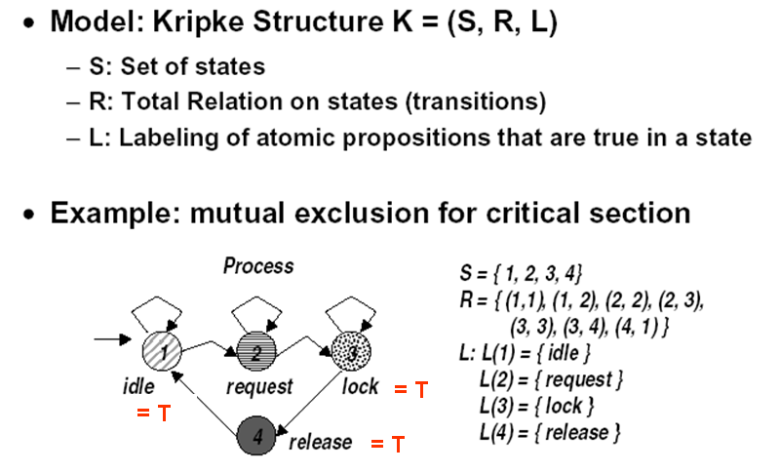
Jedan primjer sustava predstavljen Kripke strukturom:
Jedan put (engl. path), ili jedno odvijanje izvođenja sustava (engl. one execution, one computation) je beskonačna sekvenca stanja.
Npr.: 1, 2, 2, 2, 2, 3, 4, 1, 1, …
Stanja s_{i}, s_{i+1} obuhvaćena su relacijom R.

Slide 51
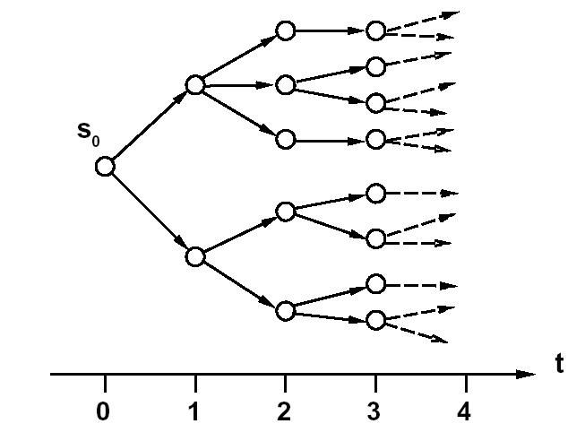
Promatranje ponašanja Kripke strukture:
Može se promatrati kao beskonačno stablo (“odmota” se) počevši od početnog stanja s₀. Nakon svakog takta prijelaza stanja mogući su daljnji prijelazi:
s_{i}
s_{k}
To je dinamički opis vremenske logike s grananjem.
Computation Tree Logic - CTL

Slide 52
Primjer:
S₀
t₀
S₀
p, q
p, q
t₁
S₁
S₂
q, r
r
q, r
r
S₂
S₀
S₂
t₂
S₁
S₂
q, r
r
r
S₁
S₂
t₃
S₂
q, r
r
r
p, q, r su propozicijski simboli
S₀ početno stanje

Slide 53
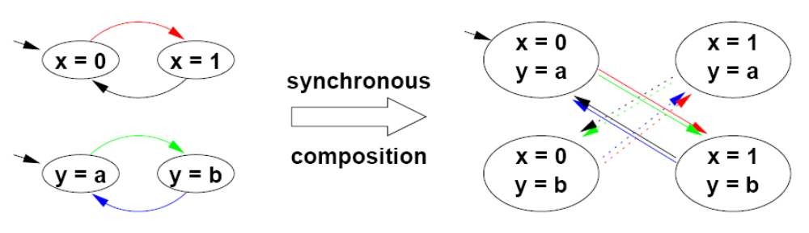
Slaganje (kompozicija) Kripke struktura - 1
Složeni Kripke modeli tipično se grade od jednostavnih.
Sinkrona kompozicija: u svakom vremenskom trenutku sve komponente mijenjaju stanje (istodobno, paralelno).
Ovo su mogući prijelazi ako su početna stanja postavljena istodobno
Tipičan primjer: sekvencijsko sklopovlje.

Slide 54
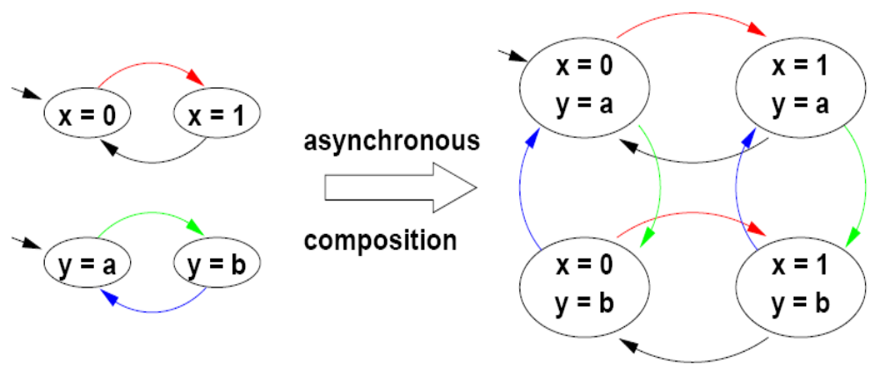
Slaganje (kompozicija) Kripke struktura - 2
Asinkrona kompozicija: u svakom vremenskom trenutku jedna komponenta mijenja stanje.
Tipičan primjer: komunikacijski protokol.

Slide 55
Jezici za opis Kripke struktura
Tipično ovise o alatu za formalnu verifikaciju sustava.
VIS:
iz Verilog opisa sustava VIS automatski stvara Kripke strukturu. Nije potreban poseban među-opis.
SMV, NuSMV (te većina ostalih za verifikaciju programa).
Kripke struktura nije dana eksplicitno već preko strukturiranog jezika.
Svaka komponenta sadrži skup varijabli sustava (stanja su sva moguća pridruživanja varijablama sustava), skup početnih pridruživanja (početna stanja), te naredbe koje definiraju ponašanje sustava.

Slide 56
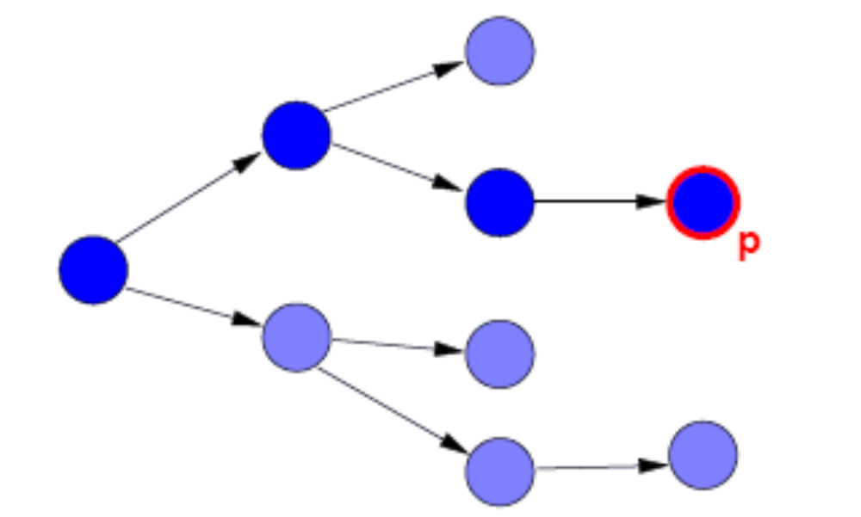
Specifikacija ponašanja
Npr: Počevši od početnog stanja S₀, nikada se ne smije dogoditi da sustav uđe u stanje gdje je atomički simbol p istinit.
“p” može značiti nešto loše, npr. dva procesa su oba u kritičnom odsječku u isto vrijeme.
S₀
Potrebno je definirati operatore koji izražavaju modalitete u radu sustava koji započinje svoje izvoženje iz početnog stanja S₀.

Slide 57
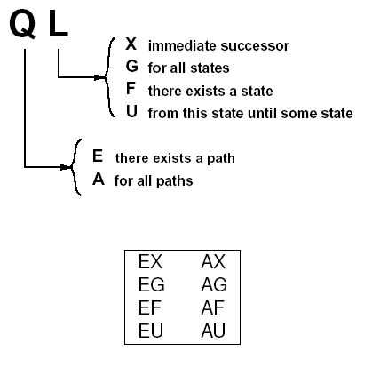
CTL vremenski operatori:
Operators:
Quantifiers:

Slide 58
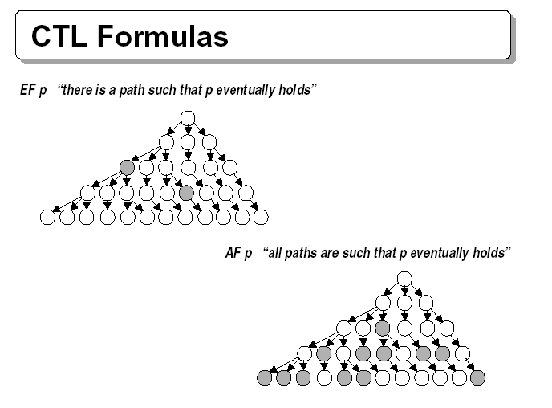
Za model M i stanje S,
formula ϕ može imati slijedeću semantiku:
s
p = true
s

Slide 59
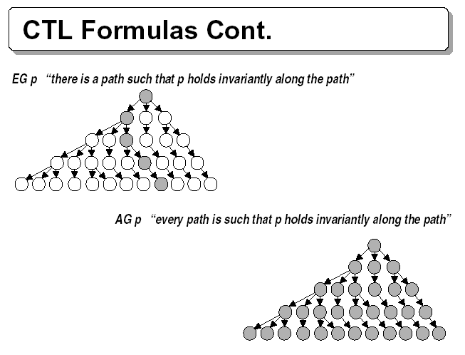
s
p = true
s

Slide 60
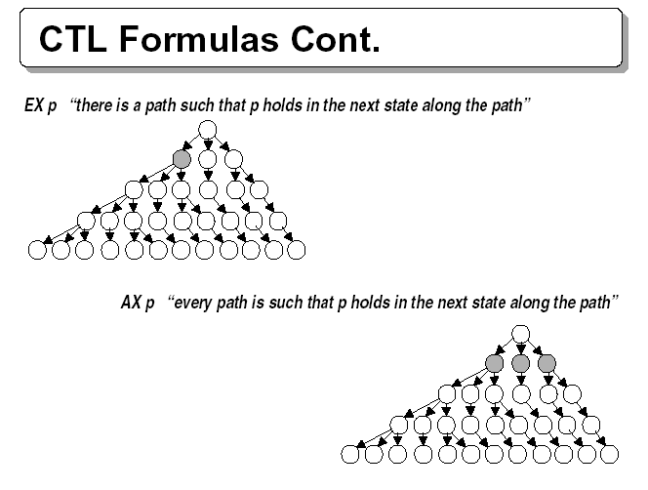
s
p = true
s

Slide 61
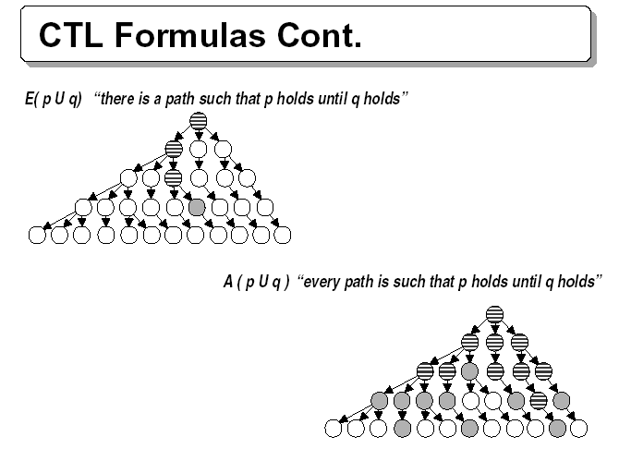
s
p = true
q = true
s
Here p may or may not be true

Slide 62
Formalna sintaksa CTL logike:
propozicijska formula ∈ L = atomička formula
1. Svaka atomička formula je formula stanja.
2. Ako su f,g formule stanja, to su i ¬f, (f ∧ g)
3. Ako je f formula puta, E f, A f su formule stanja.
4. Ako su f, g formule stanja, tada su Xf, (f U g) formule puta.
Formule stanja se evaluiraju u stanjima.
Formule puta se evaluiraju duž puta.
Svi drugi operatori (npr. EG) se mogu izraziti pravilima 1 - 4.
U CTL logici formule puta ne mogu biti ugnježđene.
One traže E ili A operator da bi postale formule stanja (pravilo 3).
Ex.
A[ p U (q U r) ] nije ispravna CTL formula
A[ p U A(q U r) ] je ispravna CTL formula (A čini formulu stanja)

Slide 63
CTL sintaksa
AU, EU - binarni operatori
ostali - unarni operatori
Neke dobro definirane CTL formule:
AG (q ⇒ EG r)
EG p
E (p U q)
A (p U EFp)
AG (p ⇒ A [p U (¬p ∧ A [¬p U q] ) ] )
Neke krivo definirane formule CTL formule:
FG p ; F i G slijede iza E ili A
EF (r U q) ; U se može upariti samo sa A ili E
; Ex.: EF E(r U q), EF A(r U q)
AF [(r U q) ∧ (p U r)] ; ispravan oblik je A(α U β)
    ; F se ne može ovdje miješati
    ; ∧ može biti samo unutar α ili β
; Ex: A [(p ∧ q) U (¬r ⇒ q)]

Slide 64
CTL semantika
M = (S, R, L) - model sustava (Kripke struktura)
M, s ⎟= ϕ formula vrem. logike je istinita u modelu M za stanje s
M, s ⎟≠ ϕ formula vrem. logike nije istinita u modelu M za stanje s
1. M, s ⎟= p istinita akko p ∈ L(s)
(p je propozicijski simbol)
2. M, s ⎥= ( ϕ ₁ ∧ ϕ₂ ) akko M, s ⎥= ϕ₁ i M, s ⎥= ϕ₂
3. M, s ⎥= ( ϕ ₁ ∨ ϕ₂ ) akko M, s ⎥= ϕ₁ ili M, s ⎥= ϕ₂
4. M, s ⎥= ( ϕ ₁ ⇒ ϕ₂ ) akko M, s ⎥≠ ϕ₁ ili M, s ⎥= ϕ₂ (implikacija)
5. M, s ⎥= AX ϕ akko za sve s_{i} takve da s →s_{i}
vrijedi M, s_{i} ⎥= ϕ
(u svakom slijedećem stanju)

Slide 65
6. M, s ⎥= EX ϕ ako za neki s_{i} takav da s → s_{i} ,vrijedi M, s_{i} ⎥= ϕ
(u nekom slijedećem stanju)
7. M, s ⎥= AG ϕ akko za sve putove s₁ →s₂ → s ₃ → …,
gdje s = s₁ i svaki s_{i} duž puta ,
      vrijedi M, s_{i} ⎥= ϕ
      (za sve putove koji započinju u s,
      obilježje ϕ vrijedi globalno duž puta)
8. M, s ⎥= EG ϕ akko postoji put s₁ →s₂ → s ₃ → …,
gdje s = s₁ i za svaki s_{i} duž puta,
vrijedi M, s_{i} ⎥= ϕ
(postoji put koji započinje u s, takav da
obilježje ϕ vrijedi globalno duž puta)
9. M, s ⎥= AF ϕ akko za sve putove s₁ →s₂ → s ₃ → …,
gdje s = s₁ , postoji neki s_{i} duž puta
takav da vrijedi M, s_{i} ⎥= ϕ
      (za sve putove koji započinju u s,
      postoji neko buduće stanje u kojem vrijedi
      obilježje ϕ)

Slide 66
10. M, s ⎥= EF ϕ akko postoji put s₁ →s₂ → s ₃ → …,
gdje s = s₁, i za neki s_{i} duž puta
vrijedi M, s_{i} ⎥= ϕ
(postoji put koji započinje u s takav da
obilježje ϕ vrijedi u nekom budućem stanju)
11. M, s ⎥= A(ϕ₁ U ϕ₂) akko za sve putove s₁ →s₂ → s ₃ → …,
gdje s = s₁, taj put zadovoljava (ϕ₁ U ϕ₂).
ϕ₁ je kontinuirano istinita dok se ne pojavi
(ϕ₂ = True) nekom stanju.
Formula zahtijeva da bude (ϕ₂ = True)
u nekom budućem stanju.
12. M, s ⎥= E(ϕ₁ U ϕ₂) akko postoji put s₁ →s₂ → s ₃ → …,
gdje je s = s₁, i taj put zadovoljava (ϕ₁ U ϕ₂).
ϕ₁ je kontinuirano istinita dok se ne pojavi
(ϕ₂ = true) u nekom stanju.
Formula zahtijeva da bude (ϕ₂ = True)
u nekom budućem stanju.

Slide 67
11. i 12. : ϕ₁ može biti istinit ili ne u i nakon stanja u kojem
ϕ₂ = True
(semantika "until" je različita od prirodnog jezika).
ϕ₂ može biti istinit i prije početnog stanja s.
Za 7. do 12. : Skup budućih stanja uključuje i sadašnje stanje
(konvencija)
Posljedica:
p ⇒ EF p (ako p vrijedi sada EF p također, t.j. buduće stanje je već sada)
(AG p) ⇒ p (ako globalno onda i sada)
p ⇒ A(q U p) (uvjet za “until” je zadovoljen sada)
Ove formule su istinite u svakom stanju svakog modela.

Slide 68
Primjeri preslikavanja prirodnog jezika u CTL
1. Moguće je doći u stanje gdje start=T i ready=F.
EF (start ∧ ¬ready)
2. Za svako stanje, ako se postavi zahtjev (za nekim resursom)
biti će konačno prihvaćen (kad-tad).
    AG ( zahtjev ⇒ AF prihvaćen)
3. U svakom slučaju, određeni proces će konačno biti stalno zaustavljen
AF (AG zaustavljen)
4. Iz svakog stanja moguće je doći do stanja "restart”.
AG (EF restart)
5. Na putu prema gore, dizalo na drugom katu neće promijeniti smjer
gibanja, ako postoji putnik koji želi na peti kat.
AG[ ( kat=2 ∧ smjer=gore ∧ pritisnuta_tipka_5) ⇒
A (smjer=gore U kat=5) ]

Slide 69
6. Dizalo može ostati stalno stajati na trećem katu
sa zatvorenim vratima.
AG [ (kat=3 ∧ stoji ∧ vrata=zatvoreno) ⇒
      EG (kat=3 ∧ stoji ∧ vrata=zatvoreno) ]
7. Kadgod in = 1, nakon dva takta uvijek out = 1
    AG (in ⇒ AX AX out)
8. Uvijek vrijedi: ako se pojavi "send" onda konačno "receive”
postaje istinit, te do tog trenutka "send" mora ostati istinit
AG (send ⇒ A(send U receive))
(Napomena: pogledaj vis-user.pdf !)

Slide 70
Primjer:
S₀
t₀
S₀
p, q
p, q
t₁
S₁
S₂
q, r
r
q, r
r
S₂
S₀
S₂
t₂
S₁
S₂
q, r
r
r
S₁
S₂
t₃
S₂
q, r
r
r
p, q, r su propozicijski simboli
S₀ početno stanje

Slide 71
Ove formule su istinite za stanje s₀ (za ostala stanja drugačije)
M, s₀ ⎥= (p ∧ q) ; atomi p i q su istiniti u stanju s₀
M, s₀ ⎥= ¬r ; atom r nije istinit u stanju s₀
M, s₀ ⎥= EX (q ∧ r) ; postoji put gdje je za slijedeće stanje
vrijedi (q ∧ r)
M, s₀ ⎥= ¬AX (q ∧ r) ; postoji jedan put na kojem ne vrijedi za
slijdedeće stanje (q ∧ r)
M, s₀ ⎥= ¬EF (p ∧ r) ; nema puta sa stanjem za koje vrijed (p ∧ r)
M, s₀ ⎥= AF r ; duž svih putova možemo dosegnuti stanje za
koje vrijedii r
M, s₀ ⎥= E [(p ∧ q) U r] ; postoji put iz s₀ na kojem u svim stanjima
(p ∧ q) = True, dok r=True (Npr. do s₂)
M, s₀ ⎥= A [p U r] ; na svim putovima vrijedi [p U r]

Slide 72
CTL ekvivalencije
¬AF ϕ = EG ¬ϕ ; de Morgan
AF ϕ = ¬EG ¬ϕ
EG ϕ = ¬AF ¬ϕ
AG ¬ϕ = ¬EF ϕ ; de Morgan
AG ϕ = ¬EF ¬ϕ
¬AX ϕ = EX ¬ϕ ; X je vlastiti dual
AX ϕ = ¬EX ¬ϕ
AF ϕ = A (True U ϕ) = ¬EG ¬ϕ
EF ϕ = E (True U ϕ)
EG ϕ = ¬[ A [True U ¬ϕ]]
EG je nedjeljiv, t.j. E ¬G nije ispravna CTL formula
Ponekad notacija: A[p U q] = [p AU q]
E[p U q] = [ p EU q]
Potrebno izračunati samo EX, EG, EU = adekvatni skup (engl. adequate set) Postoji više adekvatnih skupova.

Slide 73
CTL PROVJERA MODELA (CTL model checking)
Za danu Kripke strukturu (usmjereni označeni graf)
i određen skup početnih stanja S₀ ,
provjeri da CTL formula zadovoljava za ta stanja:
Formalno:
M, S₀ ⎟= φ , t.j. ∀ s₀ ∈ S₀ M, s₀ ⎟= φ
Potrebno je pronaći sva stanja koja zadovoljavaju CTL formulu φ ,
i ispitati da li je željeni podskup S₀ uključen.
CTL provjera modela povlači manipulaciju skupovima stanja.

Slide 74
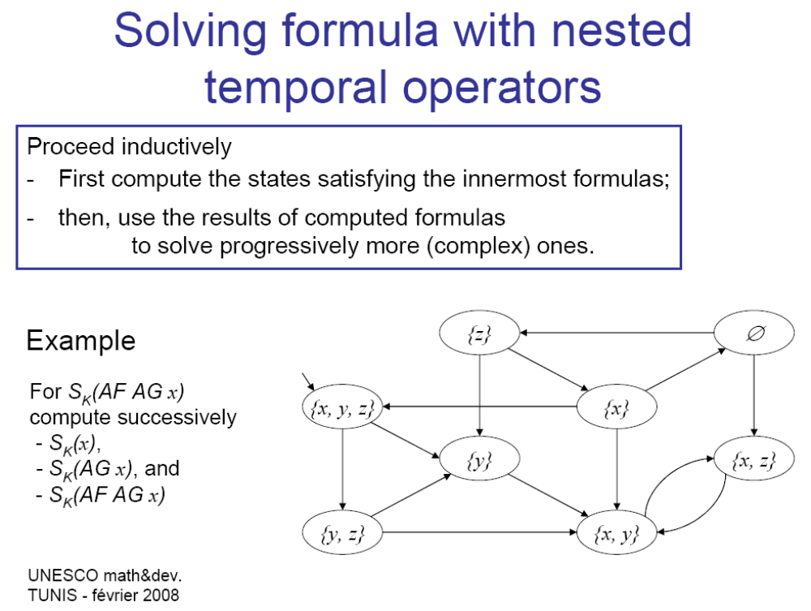

Slide 75
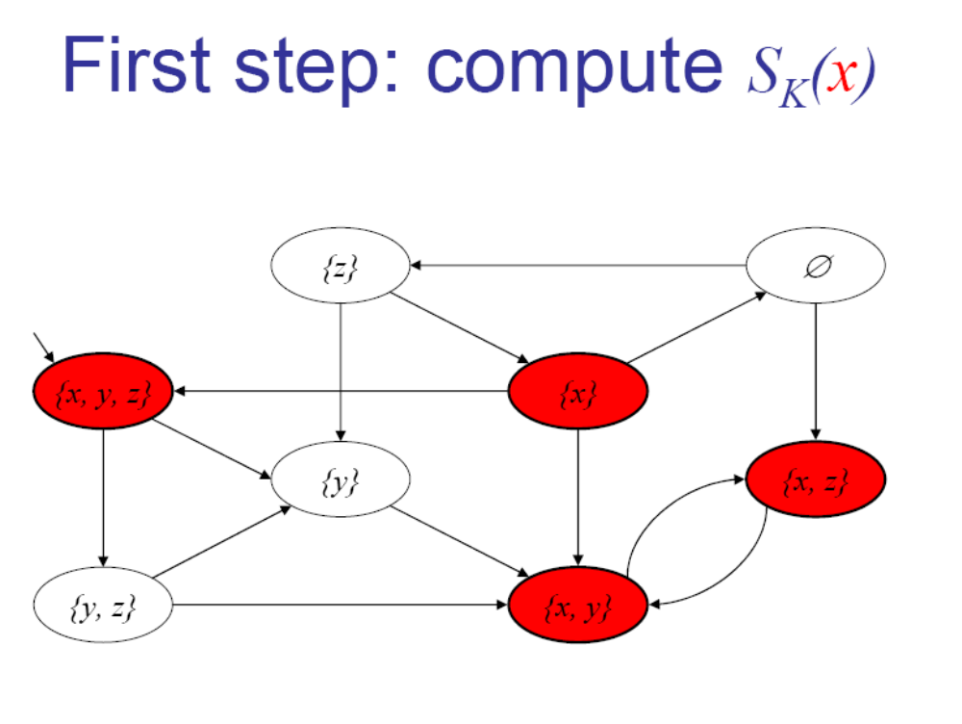

Slide 76
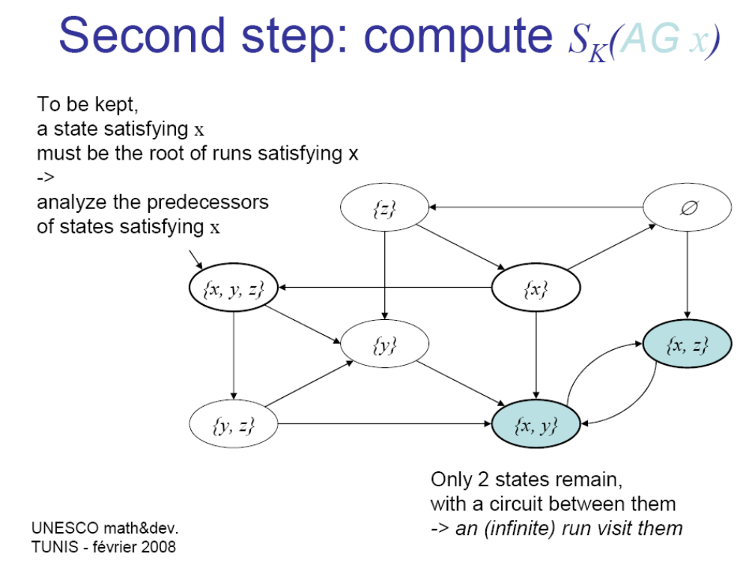
(G includes present state)

Slide 77
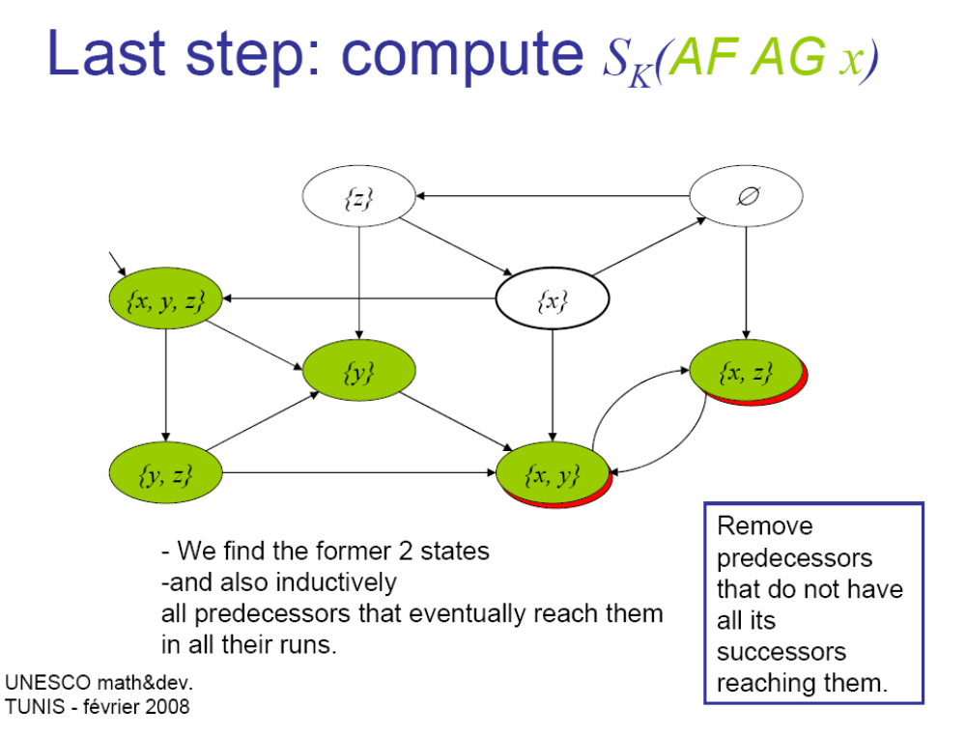
ne zadovoljava
krajnja stanja

Slide 78
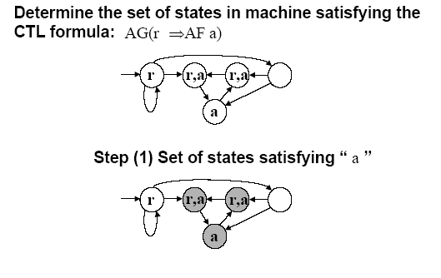
Primjer provjere modela
= specification
= model (implementation)

Slide 79
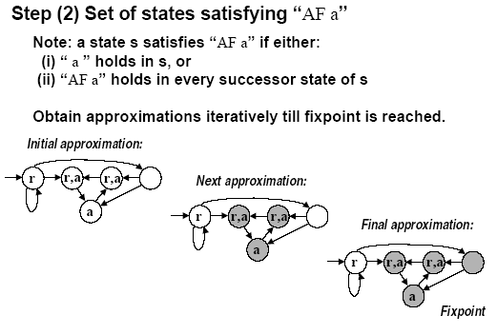
on all paths

Slide 80
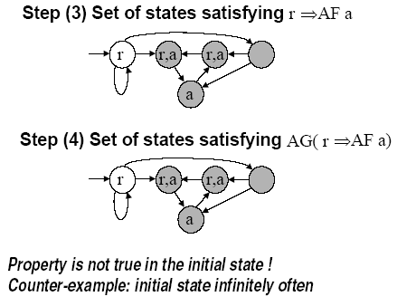
¬r ∨ AF a
¬r
¬r
all paths to
(not always)

Slide 81
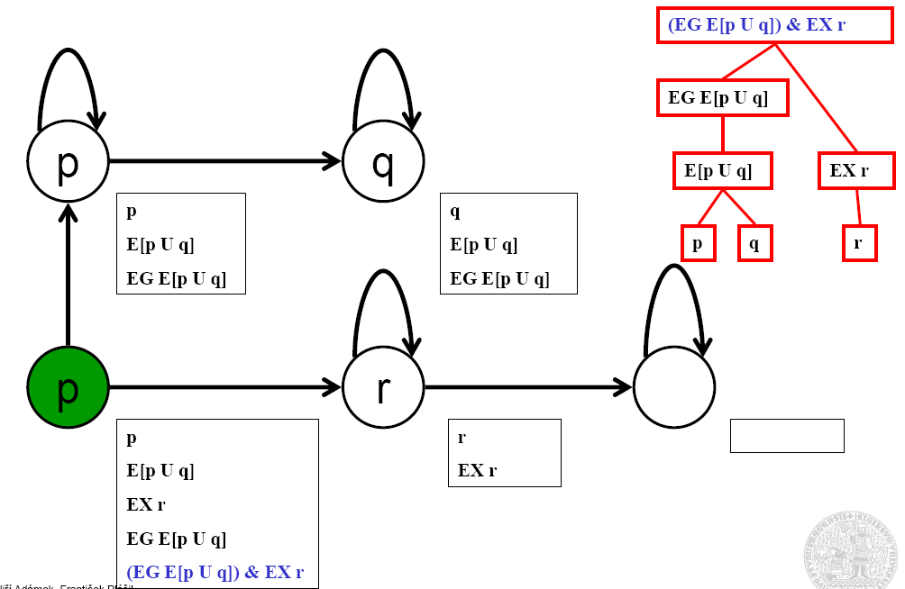
Primjer provjere modela
Parsirana CTL formula:
Redoslijed provjere

Slide 82
Specifikacija ponašanja sustava CTL vremenskom logikom
1. Obilježje sigurnosti (engl. safety)
    "Nešto loše se neće dogoditi."
    Primjer raskršća:
    "Uvijek vrijedi da sporedna cesta ili glavna cesta
      imaju crveno svjetlo na semaforu."
AG ( cntl.farm_light = red ∨ cntl.highway_light = red )

Slide 83
Neuspjeh specifikacije sigurnosti pokazuje se s nekom konačnom sekvencom stanja:
p: glavna i sporedna imaju zeleno svjetlo

Slide 84
Specifikacija ponašanja sustava CTL formalizmom
2. Obilježje životnosti (engl. liveness)
    "Nešto dobro će se konačno dogoditi."
    Primjer raskršća:
    "Ako se pojavi auto na sporednoj cesti,
      on će konačno dobiti zeleno svjetlo na semaforu."
AG (farm_car → AF cntl.farm_light = green)
Neuspjeh ove specifikacije pokazuje se
      s nekom beskonačnom sekvencom stanja.

Slide 85
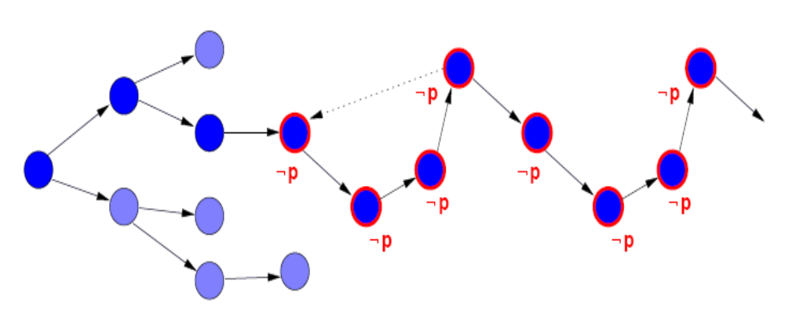
Neuspjeh ove specifikacije pokazuje se s nekom beskonačnom sekvencom stanja.
Ostat će zarobljen u petlji.
p: sporedna ima zeleno svjetlo

Slide 86
OGRANIČENJE pravednosti (nepristranosti) - 1
(engl. fairness)
Verifikacija M,s ⎥= ϕ može dati negativan rezultat jer je u analizi uključeno i nerealno (teoretsko moguće ali u stvarnosti se ne pojavljuje) ponašanje modela M.
Npr.
Pretpostavljamo komunikacijski protokol u kojem ne postoji mogućnost da se neka poruka beskonačno puta ponovo šalje a da se nikad ne primi. Očekujemo da se ipak jednom u budućnosti primi (nakon konačnog broja bezuspješnih pokušaja).
Npr.
Međusobna isključivost dva procesa P₁ i P₂ pri pristupu zajedničkom resursu. Ako dozvolimo da proces P₁ ostane u svom kritičnom dijelu beskonačno dugo, P₂ nikad neće dobiti resurs.
Želimo stoga maknuti tu beskonačnu petlju (put) i pretpostaviti da proces P₁ može ostati u kritičnom dijelu po volji dugo,
ali ne beskonačno dugo (uvijek).

Slide 87
OGRANIČENJE pravednosti (nepristranosti) - 2
nedeterministički
S₂
S₁
S₃
Postoji jedan put: S₁ , S₁ , … (uvijek S₁ ).
To želimo izbjeći nametanjem ograničenja nepristranosti:
! (stanje = S₁ ) → značenje: ne u stanju S₁
Beskonačno često mora “ne biti u stanju S₁”.
Jedan nepristran put:
S₁ , S₁ , S₁ , S₂, S₁ , S₁ , S₁ , S₁ , S₁ , S₂ , …
Beskonačno često se pojavljuje stanje koje nije S₁.
Obilježje nepristranosti (engl. fairness) nije moguće izraziti u CTL vremenskoj logici.

Slide 88
OGRANIČENJE pravednosti (nepristranosti) - 3
Kripke strukturi u sustavu (alatu) VIS namećemo ponašanje ograničenjem pravednosti Ψ, kao dodatnom CTL formulom foo.fair (specifikacija S ostaje).
Npr.: Ψ: !(stanje_P₁ = krit_sekcija)
P₁ ne smije biti stalno u svom kritičnom dijelu, t.j.
za svako stanje uvijek mora postojati neko buduće stanje
u kojem P₁ nije u kritičnom dijelu.
Općenita definicija za više ograničenja:
F = {Ψ₁, Ψ₂, …, Ψ_{n}} n ograničenja pravednosti (CTL formule).
t.j. svaki Ψ_{i} je istinit beskonačno često duž puta izračunavanja.
(ne može se dogoditi da Ψ_{i} na nekom putu ne bude nikad istinit)
s₀ → s₁ (Ψ =T) → s₂ → s₃ → s₄ (Ψ =T) → s₅ → … → (Ψ =T) ...
Kvantifikatori puta (A, E) su ograničeni na pravedne putove.

Slide 89
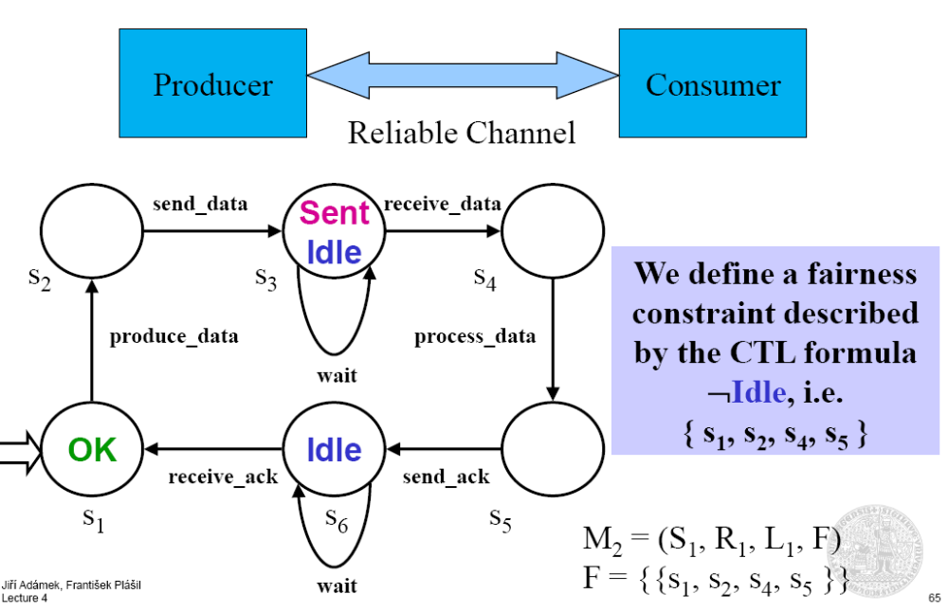
Primjer pravednosti (nepristranosti):
Ψ₁ = !s₃ , Ψ₂ = !s₆
Nepristrana struktura:

Slide 90
PROPOZICIJSKA LINEARNA VREMENSKA LOGIKA
(engl. Propositional Linear Temporal Logic)
PLTL (najčešće samo LTL

Slide 91
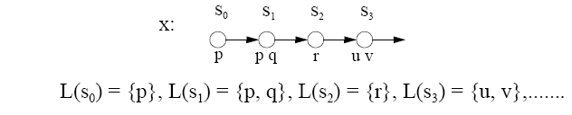
PLTL
Definira se preko:
Vremenske crte (engl. time line), put, izvođenje, izračunavanje.
Vremenska struktura je totalno uređen skup stanja {S,<} (diskretan, početni trenutak bez prethodnika, beskonačan u budućnost).
AP: skup atomičkih propozicijskih simbola
Linearna vremenska struktura dana je trojkom M=(S, x, L)
S: skup stanja
x: N → S beskonačna sekvenca stanja (x = s₀, s₁, ...)
L: S → 2^{AP} označavanje stanja skupom propozicijskih simbola.
Primjer:

Slide 92
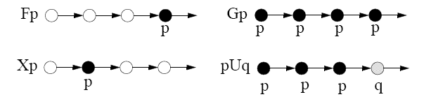
PLTL
U sustavu promatramo jedan put. Slično kao CTL uz razlike:
Kvantifikator puta A je implicitan. Nema kvantifikatora puta E.
Samo vremenski operatori (bez kvantifikatora):
Fp ( “sometime p”, “eventually p”, “finally p”) - konačno
Gp ( “always p”, “henceforth p”) - uvijek
Xp ( “next time p”) - u slijedećem koraku
pUq (“p until q”) - p dok q
Provjera modela: implicitno provjeravamo sve putove (kvantifikator A je implicitan). Provjera daje (selektira) put ili putove iz početnog stanja na kojem je PLTL istinita (CTL ne daje skup putova).

Slide 93
PLTL - Sintaksa
(1) Atomičke propozicije su formule.
(2) Ako su p i q formule, tada
p ∧ q, ¬p , p U q, Xp su formule.
Ostale formule mogu se izvesti:
p ∨ q ekvivalentan oblik ¬(¬p ∧ ¬q),
p ⇒ q ekvivalentan oblik ¬p ∨ q,
p ≡ q ekvivalentan oblik (p ⇒ q) ∧ (q ⇒ p),
true ekvivalentan oblik p ∨ ¬p,
false ekvivalentan oblik ¬true,
Fp ekvivalentan oblik (true U p),
Gp ekvivalentan oblik ¬F¬p.
PLTL dozvoljava booleove kombinacije i ugnježđivanje vremenskih operatora (u CTL-u ne):
(FG ⇒ Fq), (p U (q U r)), XXG p.

Slide 94
PLTL - Semantka
Formula p dana u vremenskoj logici PLTL ima značenje u odnosu na linearnu vremensku strukturu M=(S, x, L). M je kontekst promatranja.
M, x⎟= p U strukturi M formula p je istinita za određen put (vrem. crtu) x. Put x zadovoljava (oznaka ⎟=) formulu p.
x Put (vremenska crta) započinje u s₀ , x = s₀, s₁, …
x_{i} Put (vremenska crta) započinje u s_{i} , x_{i} = s_{i}, s_{i+1}, ...
M, x ⎟= a akko a ∈ L(s₀), atomička propozicija a je istinita u s₀.
M, x ⎟= p ∧ q akko M, x |= p and M, x |= q
M, x ⎟= ¬p akko put x u strukturi M ne zadovoljava p
M, x ⎟= p U q akko ∃_{i} (x_{i} ⎟= q) i ∀_{k < i} (x_{k} ⎟= p))
M, x ⎟= Xp akko x₁ ⎟= p u slijedećem stanju
M, x ⎟= Fp akko ∃_{i} (x_{i} ⎟= p) postoji neko stanje
M, x ⎟= Gp akko ∀_{i} (x_{i} ⎟= p) svako stanje
Konvencija: sadašnje stanje je uključeno u buduće stanje (refleksivna budućnost).

Slide 95
PLTL – modaliteti beskonačnosti (engl. Infinitary modalities)
p: formula u PLTL
F∞ p ≡ GF p “globally finally p”, “infinitely often p”
s₀ → s₁ → s₂ → s₃ → s₄ → s₅ → s₆ → s₇ → …
¬p ¬p p ¬p p ¬p p ¬p
“infinitely often p” (“beskonačno često p”, nemoguće spec. u CTL-u)
G∞ p ≡ FG p “finally globally p”, “almost everywhere p”
s₀ → s₁ → s₂ → s₃ → s₄ → s₅ → s₆ → s₇ → …
¬p ¬p ¬p ¬p p p p p
finite ¬p infinite p
“Konačno globalno p”, nakon konačnog broja stanja u kojime p ne mora bit istinit, slijedi beskonačan niz stanja u kojima je p=TRUE. Nije moguće specificirati u CTL-u.

Slide 96
Primjeri sintatktički ispravnih PLTL formula (p, q su formule):
p ⇒ Fq ako je p istinit sada,
    u nekom budućem trenutku biti će istinit q ( formula je zadovoljiva )
G (p ⇒ Fq) kadgod je p istinit,
q će biti istinit u nekom budućem trenutku ( formula je zadovoljiva ) , Npr.:
G (Request ⇒ F Acknowledge)
[ p ∧ G (p ⇒ Xp) ] ⇒ G p ako je p istinit sada, i
kadgod je p istinit onda je istinit i u slijedećem trenutku, povlači da je
p uvijek istinit ( matematička indukcija )
( formula je valjana )
Sintaktički neispravne PLTL formule:
Ur (U je binarni operator), pGq (G je unarni operator)

Slide 97
Signifikantne valjanosti
Vrijede za sve linearne vremenske strukture M, x.
Neka su p, q formule u PLTL.
⎟= G ¬ p ≡ ¬ F p ⎟= F ¬ p ≡ ¬ G p
⎟= X ¬ p ≡ ¬ X p
⎟= F∞ ¬ p ≡ ¬ G∞ p ⎟= G∞ ¬ p ≡ ¬ F∞ p
GF = F∞ p - “beskonačno često p
FG = G∞ - “konačno (nakon nekog vremena) globalno p”
⎟= p ⇒ F p ⎟= G p ⇒ p
⎟= X p ⇒ F p ⎟= G p ⇒ X p
⎟= G p ⇒ F p ⎟= G p ⇒ XG p
⎟= p U q ⇒ F q ⎟= G∞ q ⇒ F∞ q

Slide 98
Distribucija preko logičkih vezica
⎟= G (p ∧ q) ≡ (G p ∧ G q)
⎟= (p ∧ q) U r ≡ ((p U r) ∧ (q U r))
analogno za X, F
U CTL takva distribucija nije dozvoljena, CTL: A[(p ∧ q) U r ]
Rekurzivni izrazi:
⎟= F p ≡ p ∨ XF p
⎟= G p ≡ p ∧ XG p
⎟= (p U q) ≡ q ∨ (p ∧ X (p U q))

Slide 99
Ostale inačice (proširenja) LTL
p, q : LTL formule
1. LTL s konačnim vremenskim strukturama (gledamo dio puta).
2. Promjena semantke modaliteta:
2.1. (p U q) je istinita sve dok vrijedi (¬ q), t.j.
q može stalno biti neistinit (“weak until”), t.j. ne mora biti istinit u budućnosti.
2.2. (p U q) je istinita akko u budućem trenutku (ne sada)
q je istinit (q mora biti istinit u budućnosti).
3. Proširenje s logikom predikata prvoga reda (FOLTL)
4. Proširenje s prošlim vremenom (PTLTL) - “past tense ...”
. . .

Slide 100
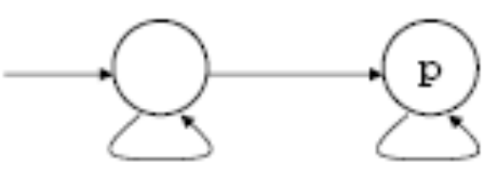
Usporedba CTL i LTL - 1
Različita i neusporediva snaga izražavanja.
CTL eksplicitno kvantificira putove. LTL daje podskup putova koji zadovoljavaju LTL formulu.
Neke formule u CTL nije moguće izraziti u LTL-u i obratno.
U LTL-u su složenije procedure provjere modela ali jednostavnije neke druge procedure (npr. valjanost).
U LTL dozvoljena distribucija preko logičkih vezica i ugnježđivanje vremenskih operatora (u CTL ne).
CTL formula AG(EF p) = “kamo god krenemo možemo doći (postoji bar jedan put) do stanja gdje je p istinit” nema ekvivalenta u LTL.
Primjer: Neka je ϕ LTL formula takva da vrijedi A[ϕ], t.j. mora vrijediti za sve putove. Neka je dan model i stanje S₀:
s₀
očito da ϕ ne vrijedi za put (beskonačnu petlju) stalno u s₀.

Slide 101
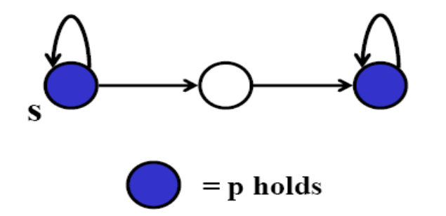
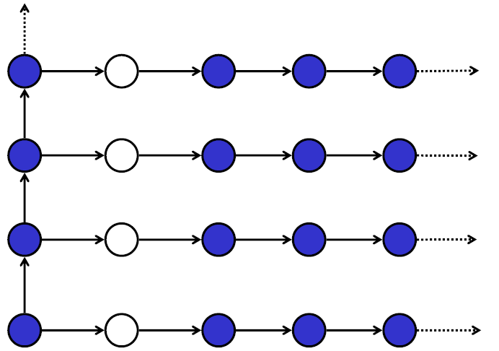
Usporedba CTL i LTL - 2
7. LTL formula FG p nije ekvivalentna CTL formuli AF (AG p)
FG p = konačno globalno p
AF (AG p) = na svim putovima uvijek dolazimo konačno do stanja iz kojega je stalno p=T.
U prikazanom modelu FG p vrijedi, a AF (AG p) ne vrijedi.
s₁
FG p – na svim putovima dolazimo bilo kako do stanja nakon kojega je stalno p=TRUE.
AF (AG p) je striktno jači zahtjev. AGp vrijedi samo za S₁. Iz S postoji put natrag na S i nikad ne dođe u S₁.

Slide 102
CTL* potpuna logika vremenskog grananja
Unificirajuća struktura za CTL i LTL.
Dozvoljeno: Booleove kombinacije F, G, X, U
Ugnježđivanje prije primjene E, A
Npr.: A [( p U r) ∨ (q U r) ]
Duž svih putova p je istinito do r, ili q je istinito do r.
Nije ekvivalentno A [( p ∨ q) U r) ] u CTL logici. U LTL-u vrijedi samo ako vrijedi za sve pojedinačne putove modela A[ϕ], (općenito ne).
Npr.: E ( GF p)
Postoji put na kojem je p istinit beskonačno često. Nije LTL jer “E”.
Nije EG EF p u CTL-u (kad jednom p=T, ne mora više dalje biti istinit).
Npr.: A [X p ∨ XX p]
Duž svih putova, p je istinito u slijedećem stanju, ili u stanju slijedećem nakon slijedećeg.
Nema CTL ekvivalenta. LTL samo ako vrijedi za sve putove modela.

Slide 103
CTL* potpuna logika vremenskog grananja
S₁: Svaki atomički sud formula stanja.
S₂: Ako su p, q formule stanja, također su to ¬p, p ∧ q, p ∨ q.
S₃: Ako je p formula puta, tada su Ep, Ap formule stanja.
P₁: Svaka formula stanja je također i formula puta.
P₂: Ako su p, q formule puta , također su to ¬p, p ∧ q, p ∨ q.
P₃: Ako su p, q formule puta, također su to Xp, p U q.
Ostali operatori izvedeni: EFp = E( true U p) AFp = A( true U p)
AGp = ¬EF ¬p EGp = ¬AF ¬p
CTL je restriktivni CTL*, gdje su P₁, P₂, P₃ zamijenjeni s P₀:
P₀: Ako su p, q formule stanja, tada su Xp, (p U q) formule puta.
LTL form. ϕ je ekvivalentna CTL* form. A[ϕ] ako vrijedi za sve putove.
LTL dozvoljava ugnježđivanje booleovih vezica i modaliteta.
CTL ne dozvoljava booleove komb. formula puta ni ugnj. modaliteta.

Slide 104
CTL* potpuna logika vremenskog grananja
CTL*
E[ GF p ]
CTL
LTL
AG EF p
[GFp ⇒ Fq]
AG (p ⇒ AF q) - CTL
G(p ⇒ F q) - LTL

Slide 105
Objašnjenja s prethodne slike
AG EF p: iz svakog stanja možemo doći u stanje gdje je p=T.
CTL, ali nije u LTL (ranije pokazano).
[GF p ⇒ F q]: Ako postoji beskonačno često p=T,
konačno će se pojaviti q=T.
      Npr. beskonačno česti REQ implicira konačno ACK.
LTL, ali ne CTL (nepristranost se ne može izravno izraziti u CTL-u, vidi ranije o CTL-u).
E[ GF p ]: Postoji put s beskonačno često p=T
      CTL*, ali nije u CTL,
      nije LTL jer LTL ekvivalentan CTL* formuli A[ϕ].
AG (p ⇒ AF q) CTL, svaki p=T će konačno slijediti sa q=T
G (p ⇒ F q) LTL, ako vrijedi u M za svaki put posebno

